Slide 1
Консультация логопеда «Буквопомогаторы из Мультяшино»
«Новые идеи- новой школе»
КРАСНОДАРСКИЙ ФЕСТИВАЛЬ ПЕДАГОГИЧЕСКИХ ИНИЦИАТИВ «НОВЫЕ ИДЕИ — НОВОЙ ШКОЛЕ
Автор:
Клименко Светлана Геннадьевна
учитель –логопед
МАДОУ МО г. Краснодар «Детский сад № 43»

Slide 2
Важность проблемы подготовки дошкольников 6 -7 лет с ОВЗ к обучению грамоте, её решение имеет особое значение, так как она непосредственно связана с дальнейшей социальной адаптацией в школе.
АКТУАЛЬНОСТЬ:

Slide 3
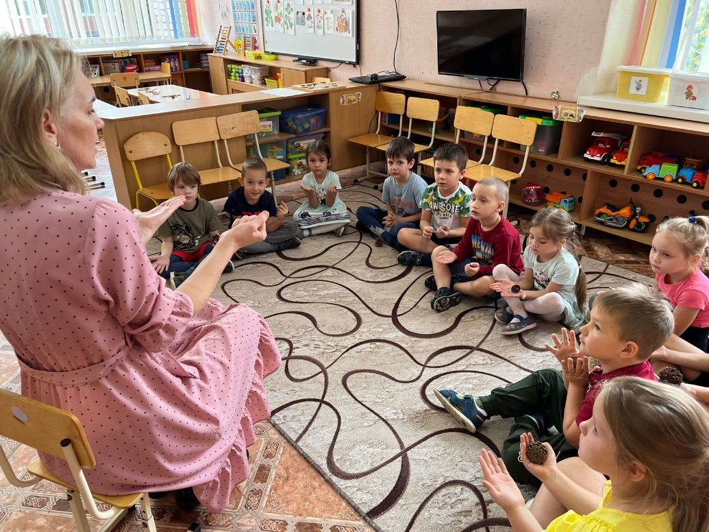
заключается в распространении накопленного педагогического опыта по адаптированной программе с детьми имеющими ОВЗ, направленной на единство и сотрудничество родителей и ДОО.
ЦЕЛЬ:

Slide 4
направлены на выбор самых эффективных методик, включающих взаимосвязь факторов образовательной среды, способствующие сохранению здоровья ребёнка на всех этапах его обучения и развития.
ЗАДАЧИ
ЗДОРОВЬЕСБЕРЕГАЮЩИХ ТЕХНОЛОГИЙ

Slide 5
Познавательные: формирование навыков графомоторной и звуковой аналитико-синтетической активности мышления: Регулятивные: обучение детей планированию своих действий, умению ставить цель, анализировать результаты Коммуникативные: закрепление у детей навыков речевого общения друг с другом, развивают активную речь ребенка. Личностные: воспитание взаимопомощи, сотрудничества детей в процессе деятельности.
ЗАДАЧИ:

Slide 6
ПРЕДПОЛАГАЕМЫЕ РЕЗУЛЬТАТЫ:
формирование у детей с ограниченными возможностями здоровья прочных знаний, овладение умениями, которые способствовали развитию звукобуквенного анализа слов, аналитико-синтетической активности мышления.

Slide 7
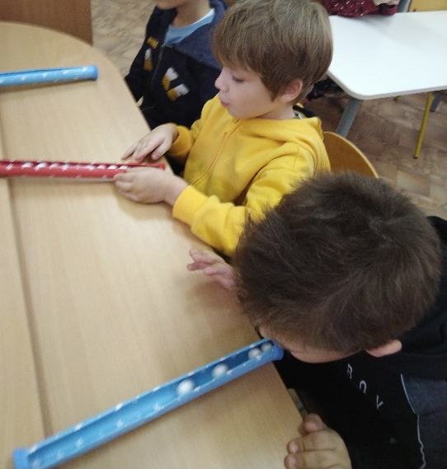
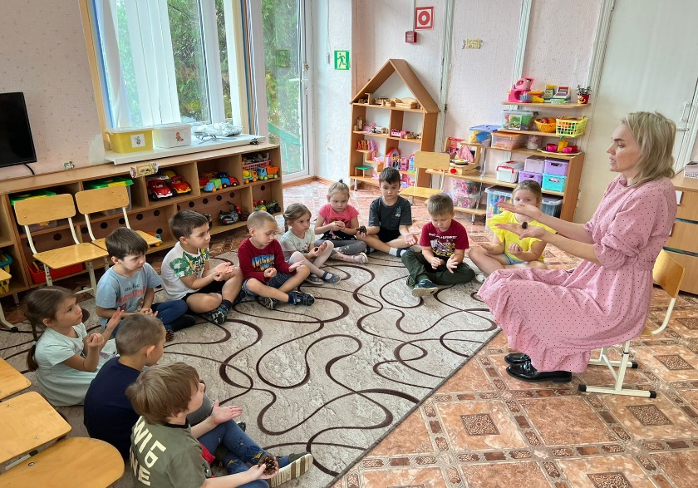
- приёмов игровой дермолексии – способности ребёнка к опознанию начертанных на теле элементов, частей; - биоэнергопластики содружественного взаимодействия руки и языка; - дыхательных игр – тренажеров
ИСПОЛЬЗОВАНИЕ В КОРРЕКЦИОННО –РАЗВИВАЮЩЕЙ РАБОТЕ

Slide 8
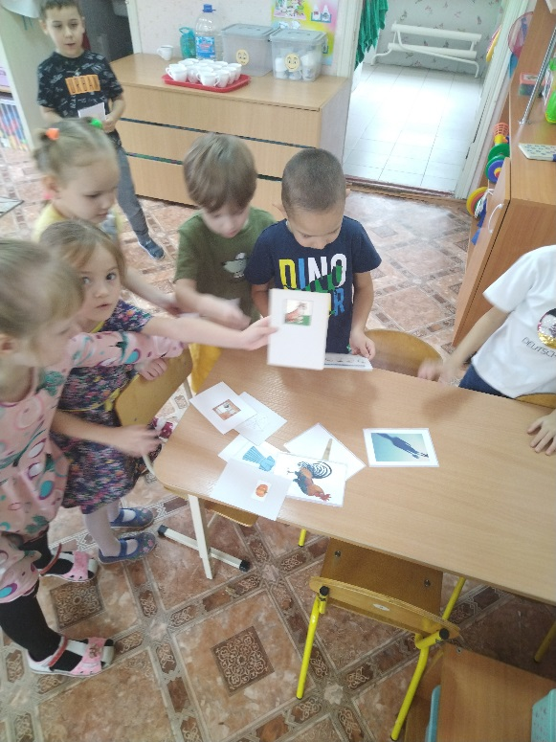
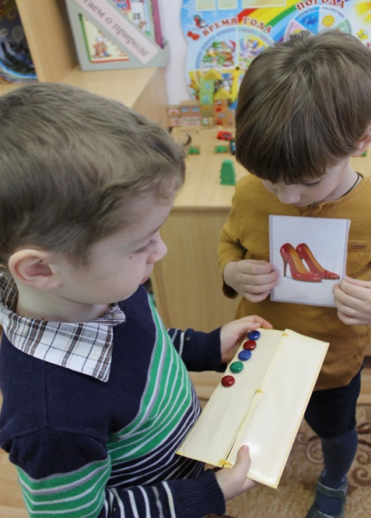
ЭТАП: «АКТУАЛИЗАЦИЯ»
РАЗВИВАЮЩИЕ ИГРЫ
целью которых является развитие межличностных отношений, умений играть в семье, правильно проговаривая звуки в речи.
«Найди себе пару»,
«Помоги разобрать завал из камней»,
«Собери слово по первым звукам»

Slide 9
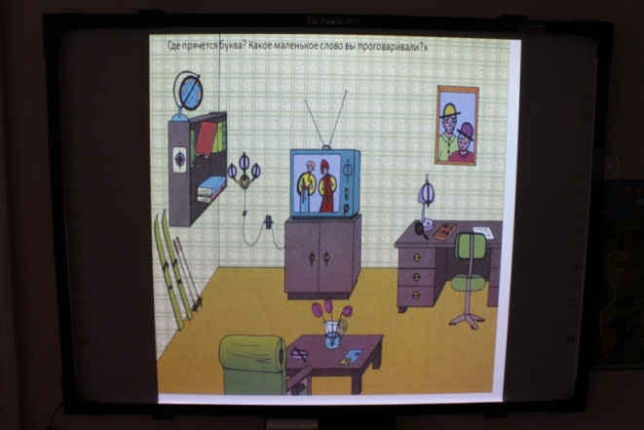
ЭТАП: «Затруднение в ситуации»
Вовлечь детей в процесс воспроизведения букв и складывания из них слова, путем угадывания начертания элементов на ладони и спине друг у друга, активно решает задачи по развитию зрительного восприятия и звукобуквенного анализа напечатанного слова в интерактивном альбоме, обращая внимание детей на поиск «спрятавшихся» букв на «зашумленном» экране.

Slide 10
формирование у детей с ОВЗ на доступном для них уровне первоначального опыта выполнения самооценки – важнейшего структурного элемента учебной деятельности, важнейшего факта саморазвития личности.
ЭТАП: «ОСМЫСЛЕНИЕ»

Slide 11
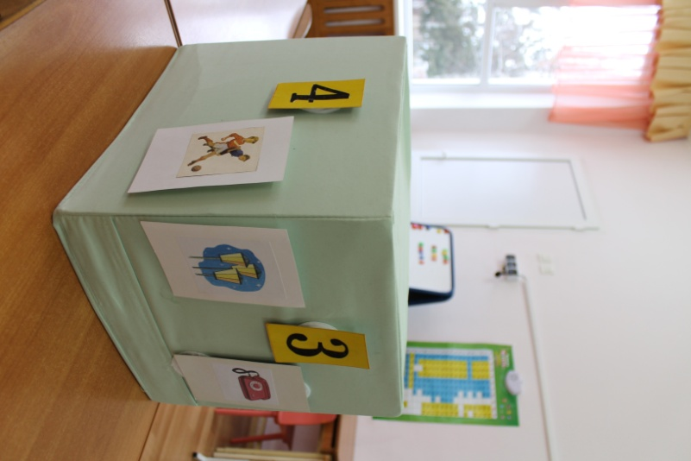
Авторское игровое пособие «Логокуб», которое можно изготовить своими руками дома из бросового материала(картонная коробка и ткань-фланель) определение количества слогов в слове и выбор предметных картинок со звуком Ф-Фь к цифрам

Slide 12
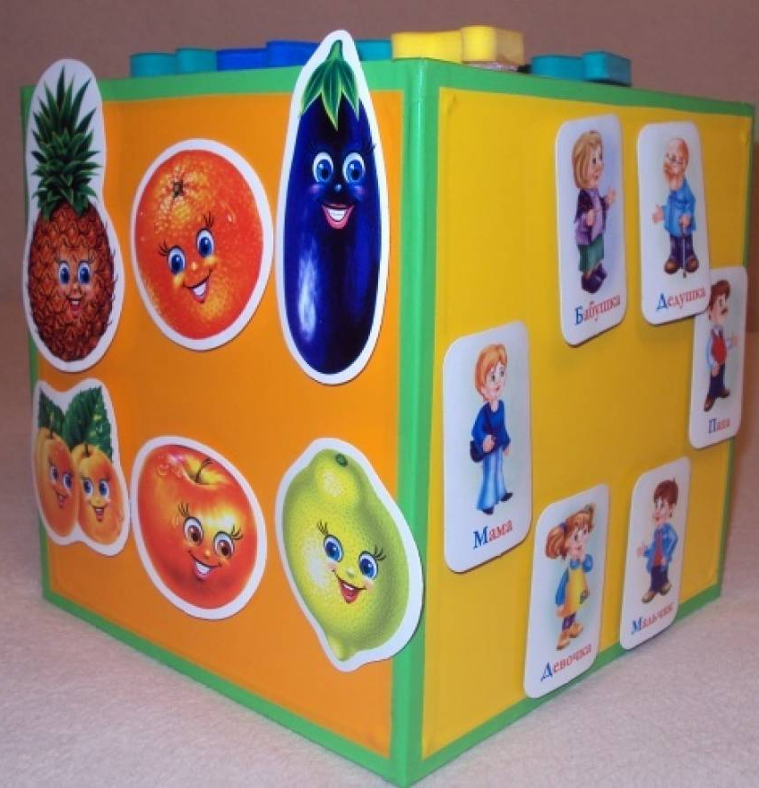
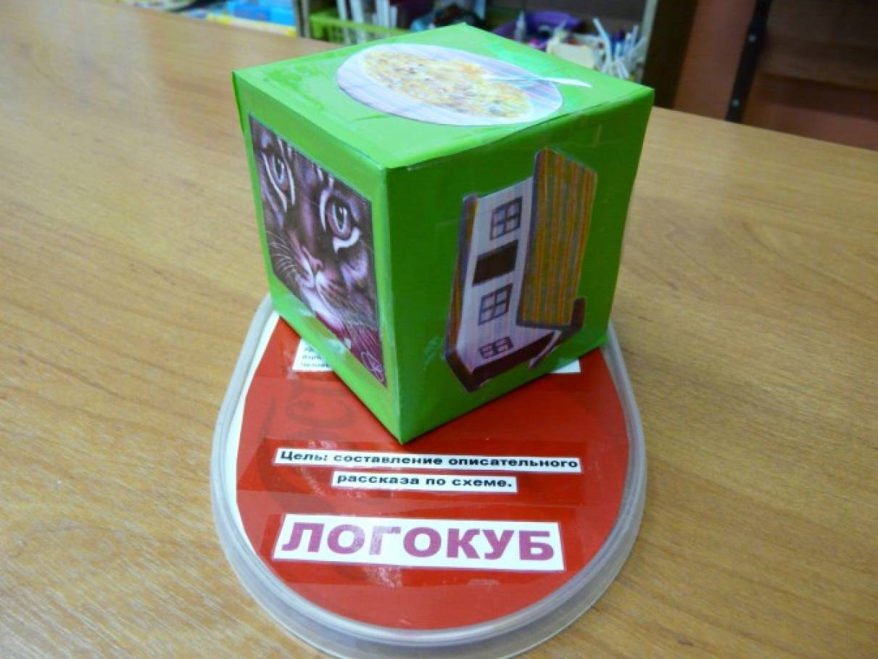
«Использование игр с «Логокубом» дома «Посмотри и назови» Цель: обогащение словаря, автоматизация звука в слове, определение места звука в слове. Ход игры: подобрать картинки на автоматизированный звук предложить ребенку назвать картинки одним словом («Овощи», «Фрукты», «Транспорт», далее проговорить каждую картинку, выделяя автоматизированный звук и место звука в слове. «Опиши предмет» Цель: составление рассказа-описание по опорным картинкам. Ход игры: прикрепить на грани «Логокуба» опорные картинки для описания предмета, например, цвет, форма, величина, что можно делать с этим предметом, далее попросить ребенка составить предложение о предмете по опорной картинке на каждой гране, затем объединить предложения в рассказ.

Slide 13
Играйте вместе с детьми!
Благодарю
за внимание!

